Slide 1

Xử lý song song
WOODGROVE BANK
Lưu Quang Tùng
Đặng Sỹ Quân
Nguyễn Văn Tuấn
Nguyễn Văn Quyết
Nguyễn Minh Hiếu
Nguyễn Đức Toán
Đinh Quốc Mạnh
Nguyễn Thanh Tùng
Đinh Văn Khánh
Nhóm 1

Slide 2
Xử lý song song
Vấn đề của hệ cơ sở dữ liệu tập trung
Xử lý song song
Cơ sở dữ liệu song song
Ưu điểm của xử lí song song
Nhược điểm của xử lí song song

Slide 3

1. Vấn đề của hệ cơ sở dữ liệu tập trung (đơn xử lý)
Khối lượng dữ liệu càng ngày càng lớn
Đòi hỏi không gian đĩa và bộ nhớ chính phải lớn
Tốc độ đĩa << tốc độ RAM << tốc độ bộ vi xử lý
Thắt nút cổ chai

Slide 4
1. Vấn đề của hệ cơ sở dữ liệu tập trung (đơn xử lý)
Dự báo :
+ Tốc độ của bộ vi xử lý tăng trưởng: 50% / năm
+ Dung lượng DRAM tăng trưởng: 4 lần mỗi ba năm.
+ Dung lượng đĩa tăng trưởng : 2 lần trong mười năm qua.
Tìm cách tăng băng thông, phân tán dữ liệu và truy xuất dữ liệu song song.

Slide 5
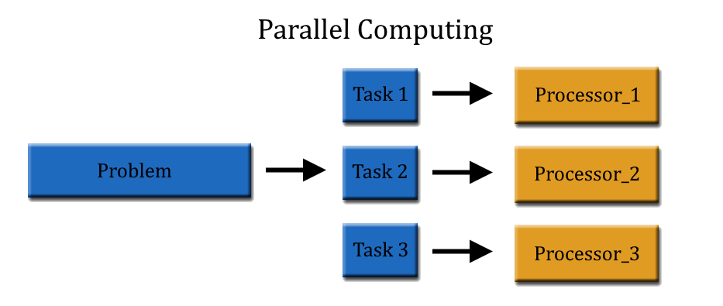
2. Xử lý song song
Khái niệm: là một quá trình xử lý gồm nhiều tiến trình được kích hoạt đồng thời và cùng tham gia giải quyết một vấn đề trên hệ thống có nhiều bộ xử lý.

Slide 6


2. Xử lý song song
Mục tiêu:
Cải tiến tốc độ xử lý và tốc độ I/O bằng cách sử dụng nhiều cpu, bộ nhớ và đĩa cứng song song.
Chia một task lớn thành nhiều task nhỏ và thực thi các task nhỏ đó đồng thời trên nhiều nút khác nhau. Kết quả là task được thực thi nhanh hơn
Một khách sạn chỉ có 1 lễ tân, tất cả các khách hàng phải xếp hàng để đợi đến lượt phục vụ. Nếu có 2 lễ tân, khách hàng có thể chia làm 2 hàng và được phục vụ nhanh hơn.

Slide 7
2. Xử lý song song
Đặc điểm:
Mỗi bộ xử lý trong một hệ thống có thể thực hiện đồng thời các tác vụ.
Các nhiệm vụ có thể cần được đồng bộ hóa.
Các nút thường chia sẻ tài nguyên, chẳng hạn như dữ liệu, đĩa và các thiết bị khác.

Slide 8
3. Cơ sở dữ liệu song song
Các hệ thống dữ liệu song song kết hợp việc quản trị dữ liệu và xử lí song song làm tăng hiệu năng và tính sẵn sàng.
Một hệ quản trị CSDL được cài đặt trên bộ đa xử lý kết chặt (Tightly Couple), bao gồm từ kết nối hệ quản trị CSDL hiện có với yêu cầu ghi lại các thủ tục giao diện hệ điều hành đến sự kết hợp phức tạp giữa xử lí song song và các chức năng hệ thống CSDL thành kiến trúc phần cứng/ phần mềm mới.

Slide 9
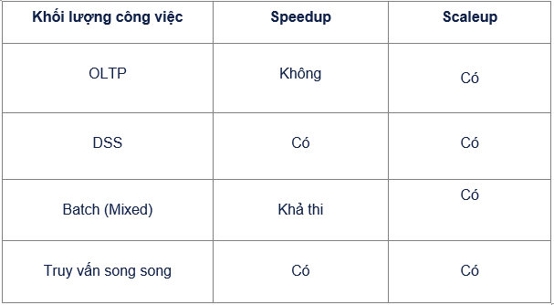
4. Ưu điểm của xử lí song song
Cải thiện thời gian phản hồi (Speedup): có thể xử lý 1 các truy vấn và giao dịch song song với nhau.
Cải thiện hiệu suất (Scaleup): Có thể xử lý các tác vụ trong một truy vấn hay giao dịch song song.

Slide 10
4. Ưu điểm của xử lí song song
Cải thiện thời gian phản hồi (Speedup):
Thời gian phản hồi được cải thiện có thể đạt được bằng cách chia nhỏ một nhiệm vụ lớn thành các thành phần nhỏ hơn hoặc bằng cách giảm thời gian chờ.
Original System:
Hardware
100% Task
Time
Parallel System:
Hardware
60% Task
Time
Ví dụ một hệ thống ban đầu mất 60s để thực hiện 1 tác vụ và hai hệ thống song song mất 30s thì giá trị Speedup = 60/30 = 2
Hardware
Time
60% Task

Slide 11
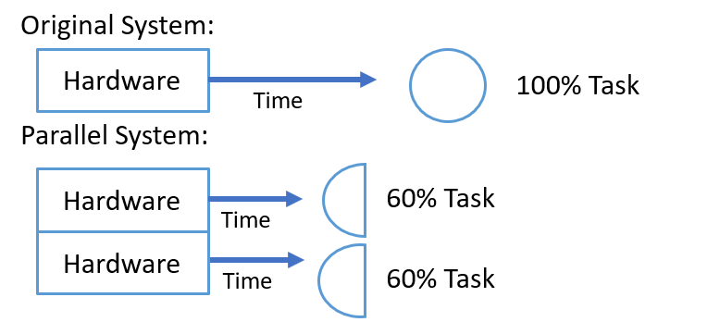
4. Ưu điểm của xử lí song song
Cải thiện thời gian phản hồi (Speedup)
Các ứng dụng DSS và truy vấn song song có thể đạt được tốc độ xử lý song song: mỗi giao dịch có thể chạy nhanh hơn.
Tuy nhiên, đối với các ứng dụng OLTP không thể tăng tốc được: chỉ mở rộng quy mô. Với các ứng dụng OLTP, mỗi quá trình là độc lập: ngay cả khi xử lý song song, mỗi lần chèn hoặc cập nhật trên một bảng đơn hàng vẫn sẽ chạy ở cùng một tốc độ. Trên thực tế, chi phí do đồng bộ hóa có thể làm giảm tốc độ một chút. Vì mỗi hoạt động được thực hiện đều nhỏ, nên không thích hợp để cố gắng thực hiện song song chúng; chi phí sẽ lớn hơn lợi ích.
Tốc độ cũng có thể đạt được với xử lý hàng loạt, nhưng mức độ tăng tốc phụ thuộc vào sự đồng bộ hóa giữa các tác vụ.

Slide 12
4. Ưu điểm của xử lí song song
Cải thiện hiệu suất (Scaleup):
Với scale tốt, nếu khối lượng giao dịch tăng lên thì có thể giữ cho thời gian phản hồi không đổi bằng cách thêm tài nguyên phần cứng như CPU
Original System:
Hardware
100% Task
Time
Parallel System:
Hardware
200% Task
Time
Nếu hệ thống ban đầu có thể xử lý 100 giao dịch trong một khoảng thời gian nhất định và hệ thống song song có thể xử lý 200 giao dịch trong khoảng thời gian này, thì giá trị của Scaleup 200/100 = 2
Hardware
200% Task
Time

Slide 13
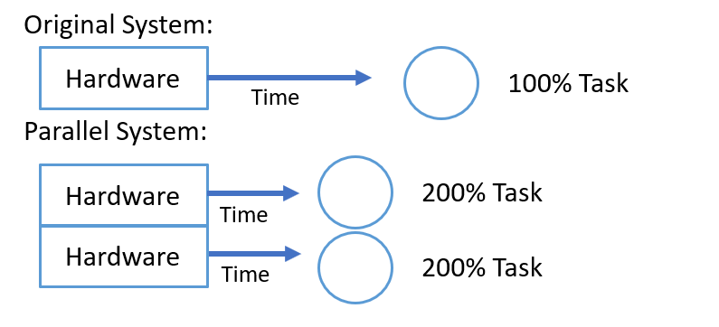
4. Ưu điểm của xử lí song song
Cải thiện hiệu suất (Scaleup):
Giá trị 2 cho thấy lý tưởng của quy mô tuyến tính: khi phần cứng nhiều gấp đôi có thể xử lý gấp đôi khối lượng dữ liệu trong cùng một khoảng thời gian.
Nếu các tác vụ có thể chạy độc lập với nhau, chúng có thể được phân phối cho các CPU hoặc nút khác nhau và sẽ có quy mô: nhiều quá trình sẽ có thể chạy qua cơ sở dữ liệu trong cùng một khoảng thời gian.
Nếu các quy trình có thể chạy nhanh hơn mười lần, thì hệ thống có thể hoàn thành gấp mười lần trong khoảng thời gian ban đầu.

Slide 14
5. Nhược điểm của xử lí song song
Lập trình xử lý song song khó hơn nhiều so với thông thường: khó cài đặt hơn, khó gỡ lỗi hoặc chứng minh tính đúng đắn và thường hoạt động kém hơn so với các giải pháp nối tiếp do chi phí liên lạc và phối hợp
Đôi khi ảnh hưởng đến sự nhất quán của hệ thống
Chi phí bổ sung (tăng thời gian thực hiện) phát sinh do việc truyền dữ liệu, đồng bộ hóa, giao tiếp, hủy/tạo luồng, ...

Slide 15
5. Nhược điểm của xử lí song song
Các tinh chỉnh mã nguồn khác nhau phải được thực hiện cho các kiến trúc khác nhau để cải thiện hiệu suất
Tiêu hao điện năng rất lớn bởi các kiến trúc đa lõi.
Cần có công nghệ làm mát tốt hơn trong trường hợp tổ chức thành cụm máy tính (clusters).
Chỉ một số loại dữ liệu phù hợp để xử lý song song. Dữ liệu dựa trên kết quả của một hoạt động trước đó(xử lí tuần tự) không thể được thực hiện song song. Để xử lý song song, mỗi tập dữ liệu phải độc lập với nhau.
Tốn kém hơn về phần cứng - cần nhiều khối xử lý.

Slide 16
THANKS FOR LISTENING
N H Ó M 4

